Slide 1
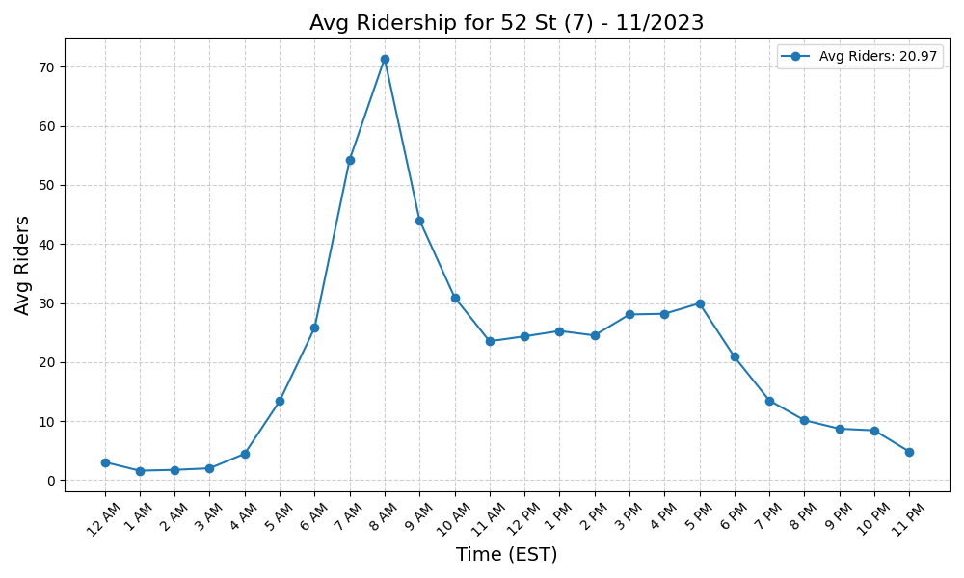
52 St (7) - 11/2023

Slide 2
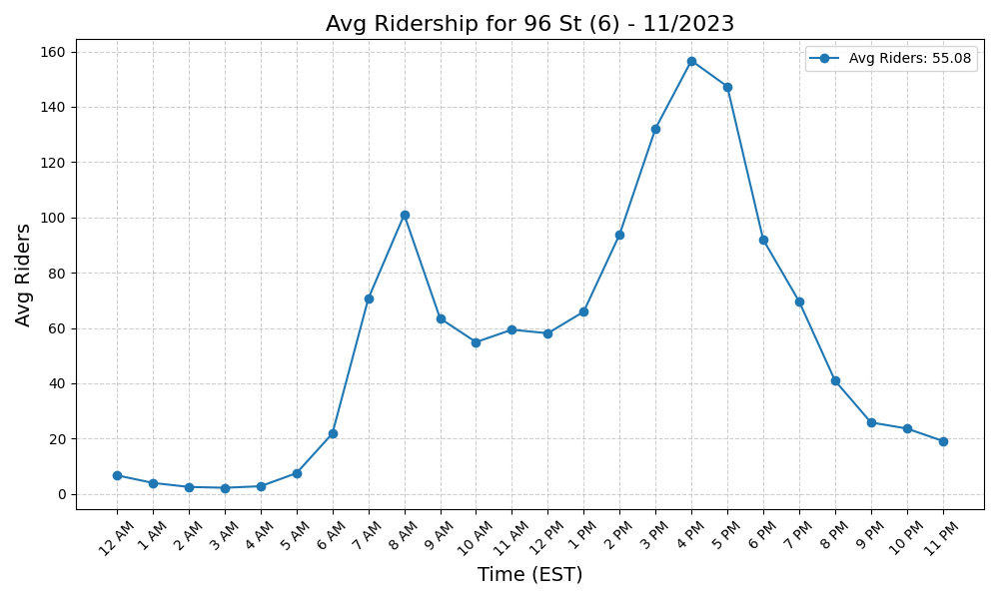
96 St (6) - 11/2023

Slide 3
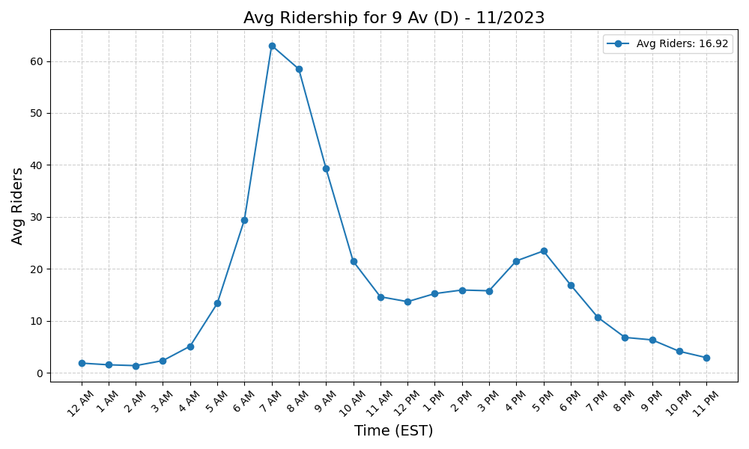
9 Av (D) - 11/2023

Slide 4
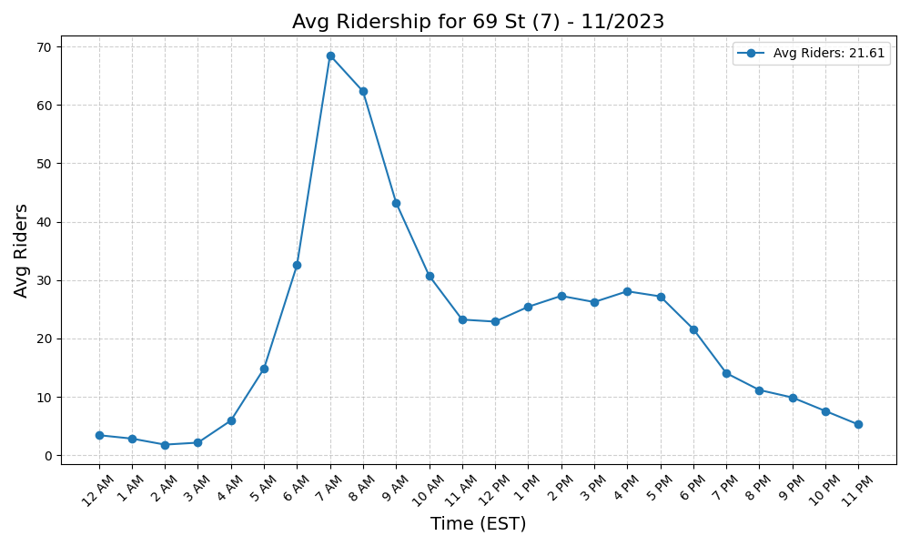
69 St (7) - 11/2023

Slide 5

111 St (7) - 11/2023

Slide 6
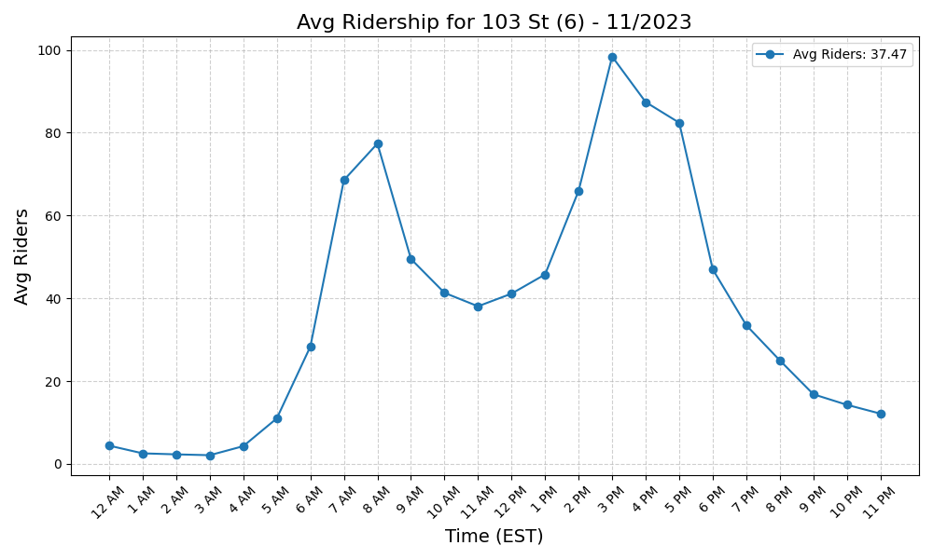
103 St (6) - 11/2023

Slide 7
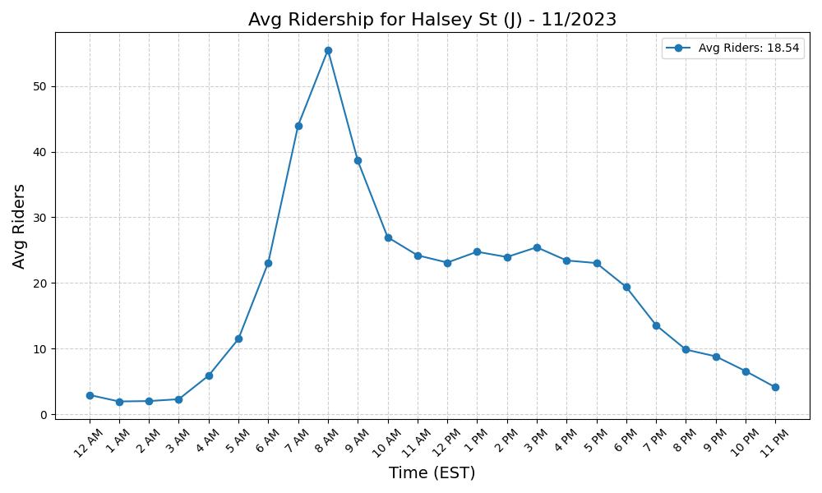
Halsey St (J) - 11/2023

Slide 8
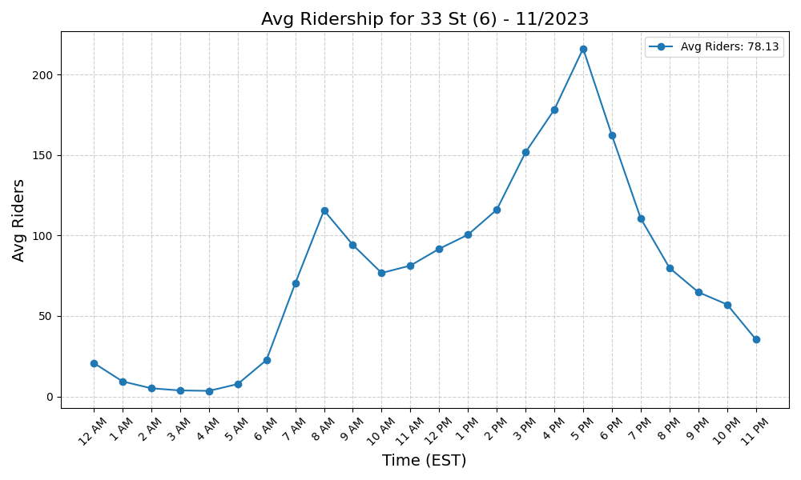
33 St (6) - 11/2023

Slide 9
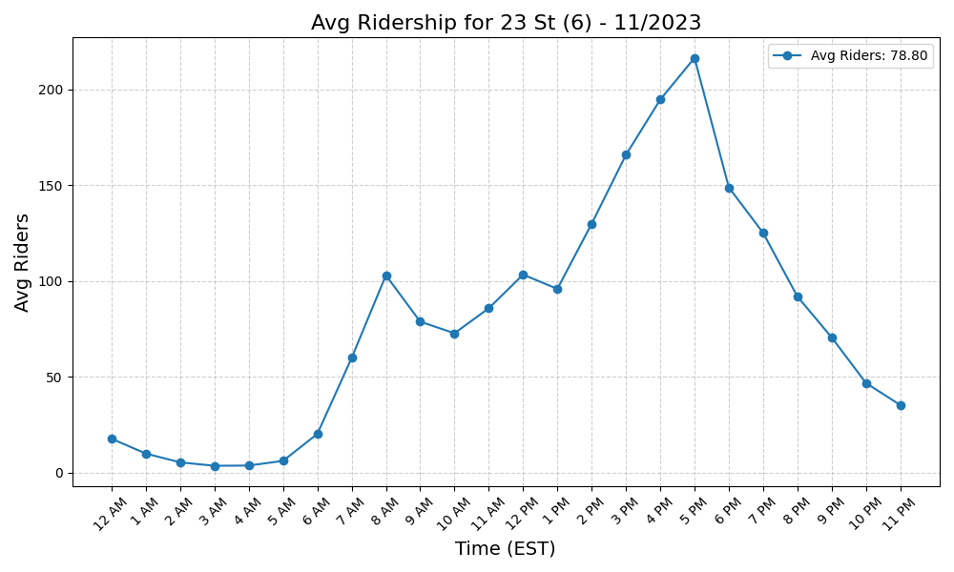
23 St (6) - 11/2023

Slide 10
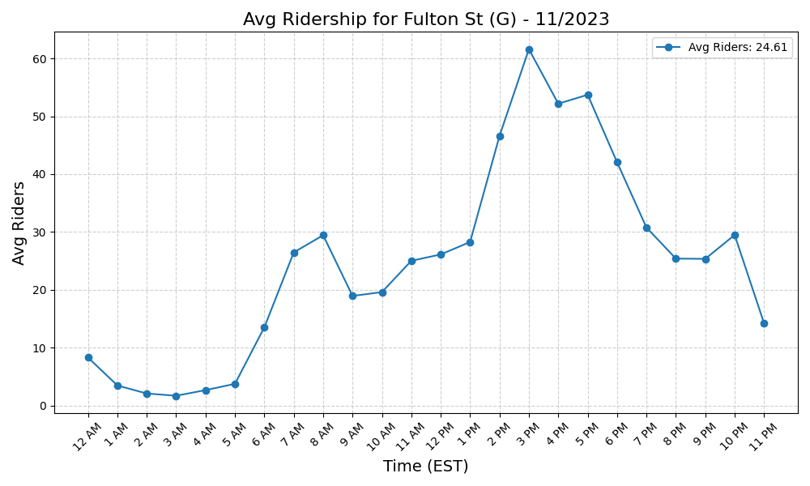
Fulton St (G) - 11/2023

Slide 11
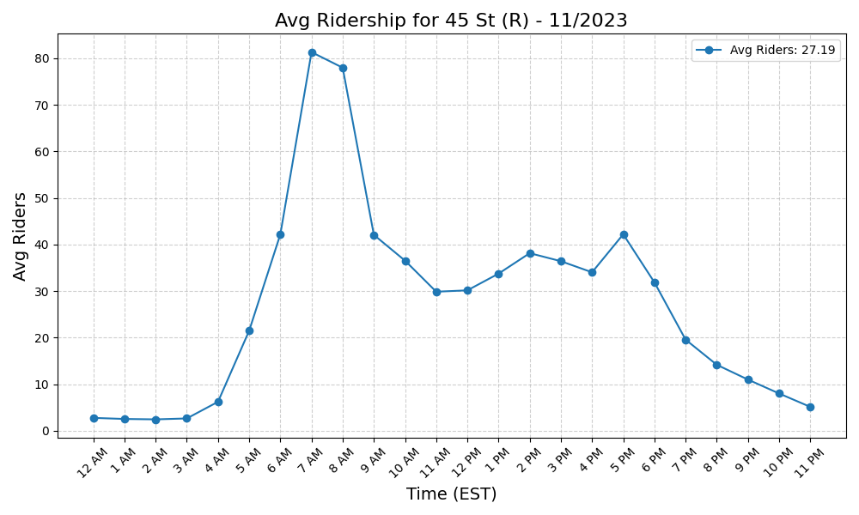
45 St (R) - 11/2023

Slide 12
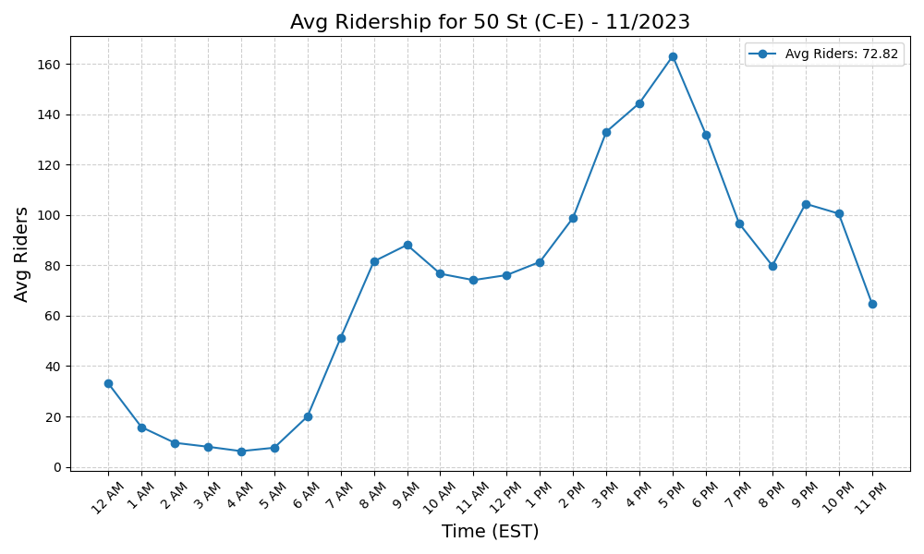
50 St (C-E) - 11/2023

Slide 13
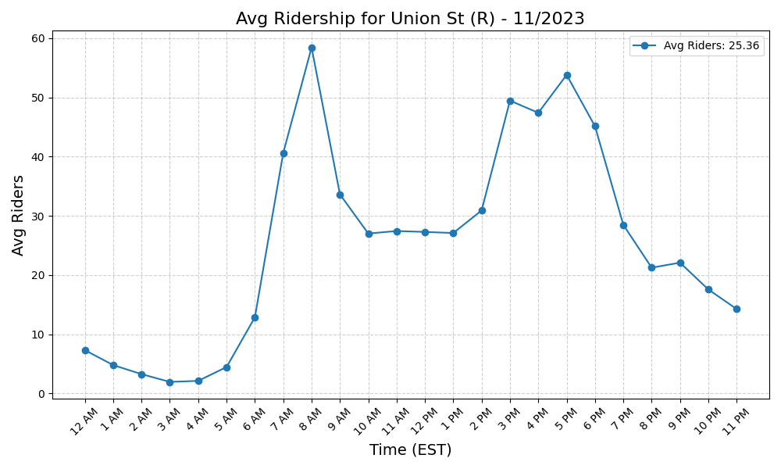
Union St (R) - 11/2023

Slide 14
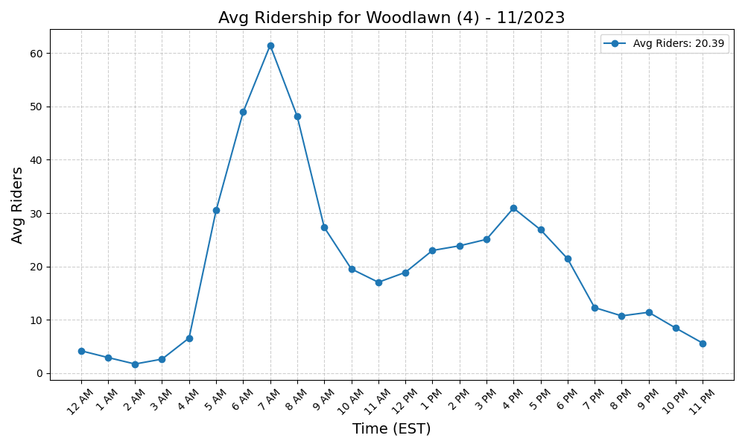
Woodlawn (4) - 11/2023

Slide 15
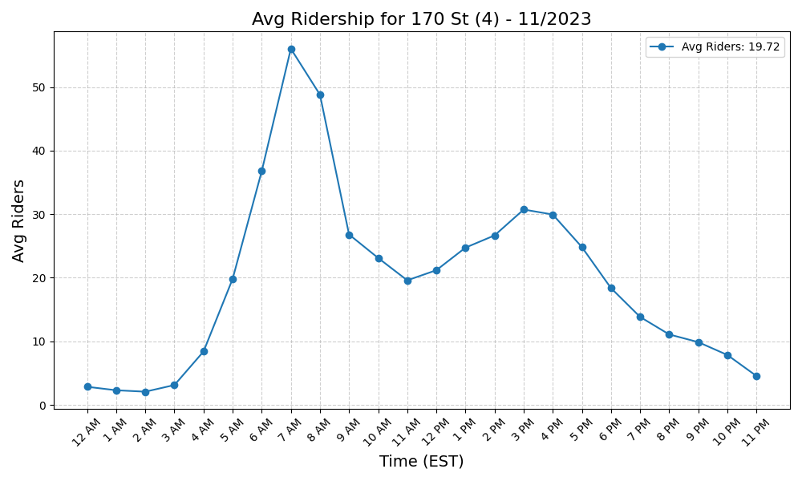
170 St (4) - 11/2023

Slide 16
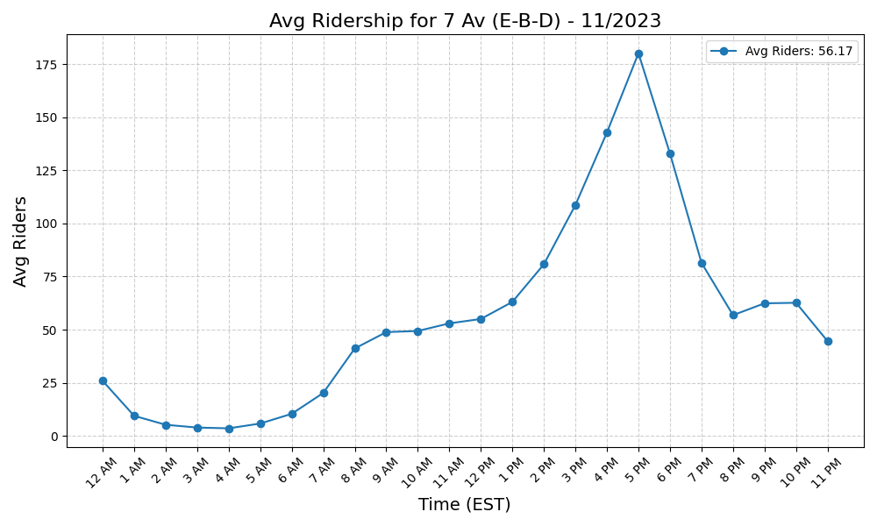
7 Av (E-B-D) - 11/2023

Slide 17
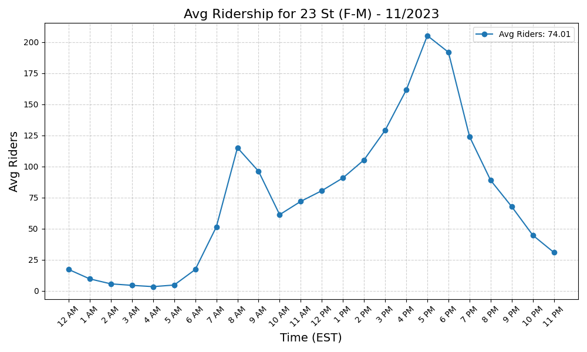
23 St (F-M) - 11/2023

Slide 18
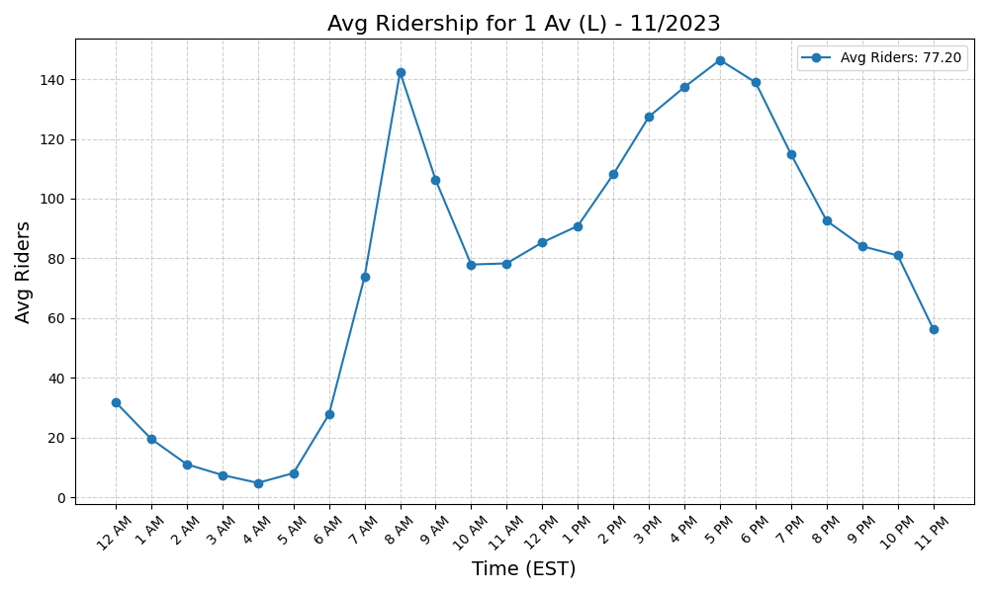
1 Av (L) - 11/2023

Slide 19
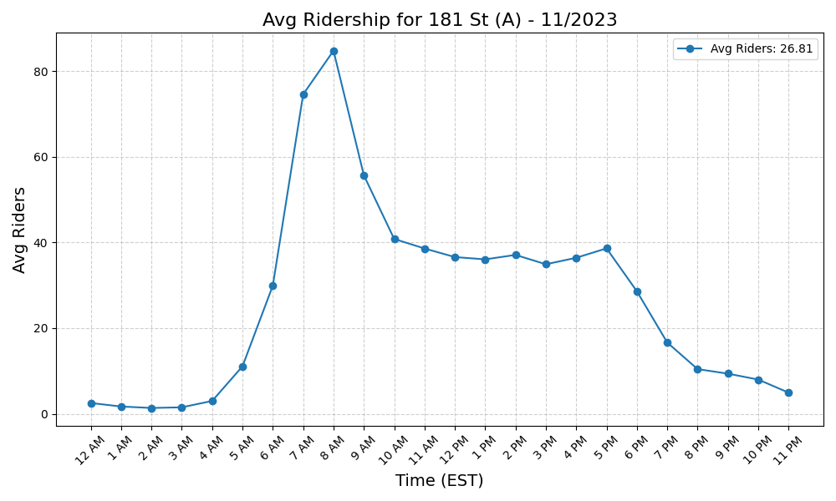
181 St (A) - 11/2023

Slide 20
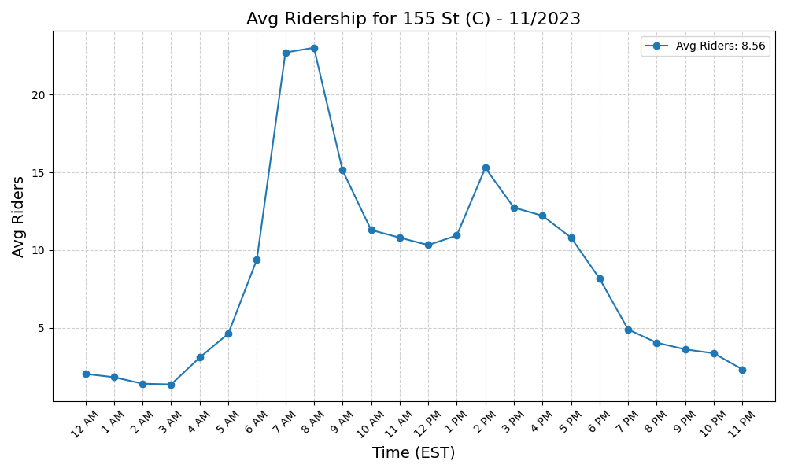
155 St (C) - 11/2023

Slide 21
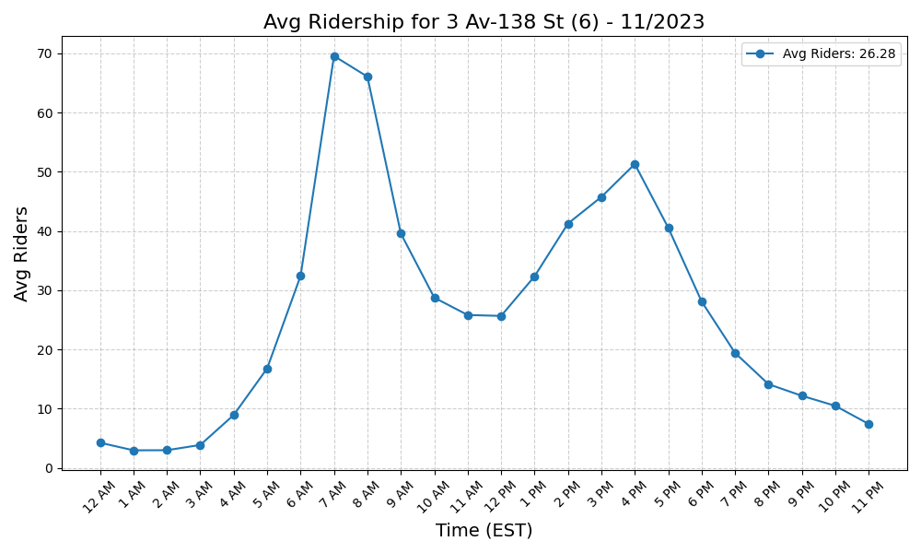
3 Av-138 St (6) - 11/2023

Slide 22
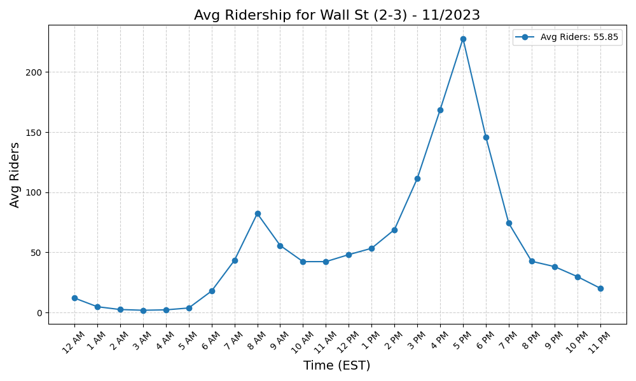
Wall St (2-3) - 11/2023

Slide 23
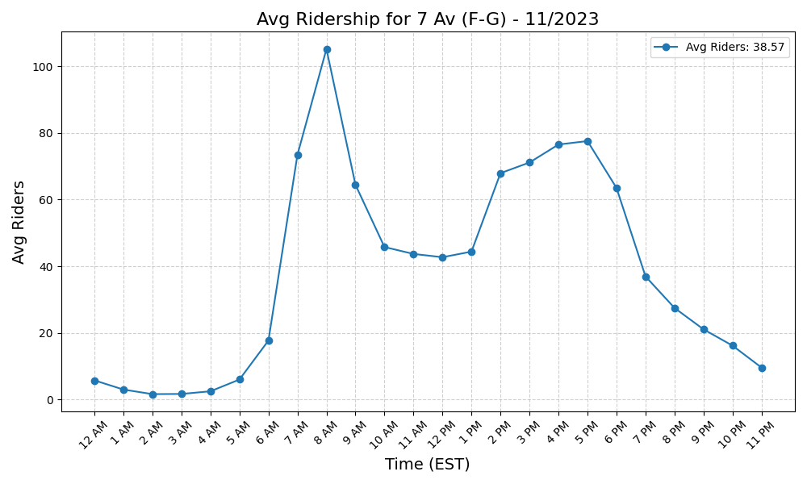
7 Av (F-G) - 11/2023

Slide 24
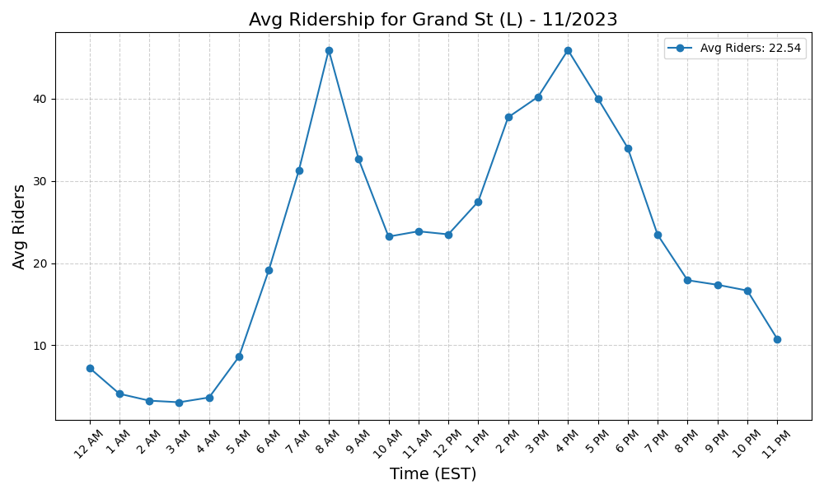
Grand St (L) - 11/2023

Slide 25
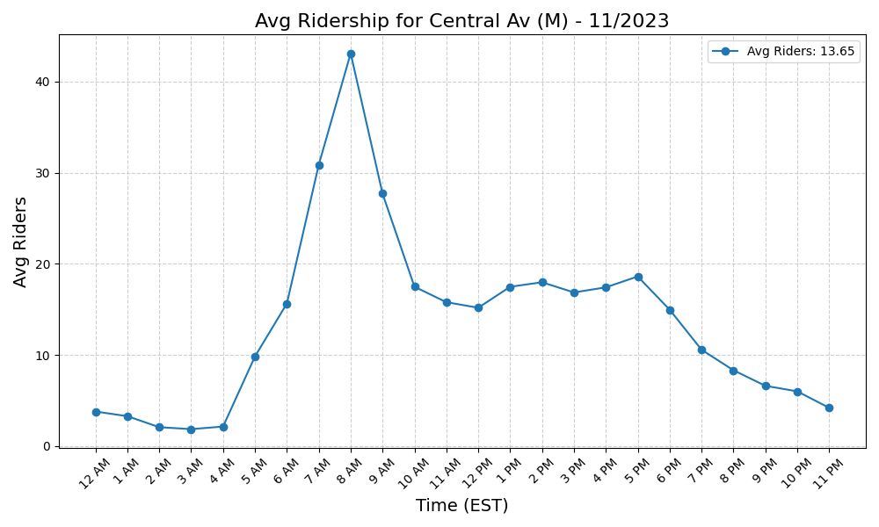
Central Av (M) - 11/2023

Slide 26
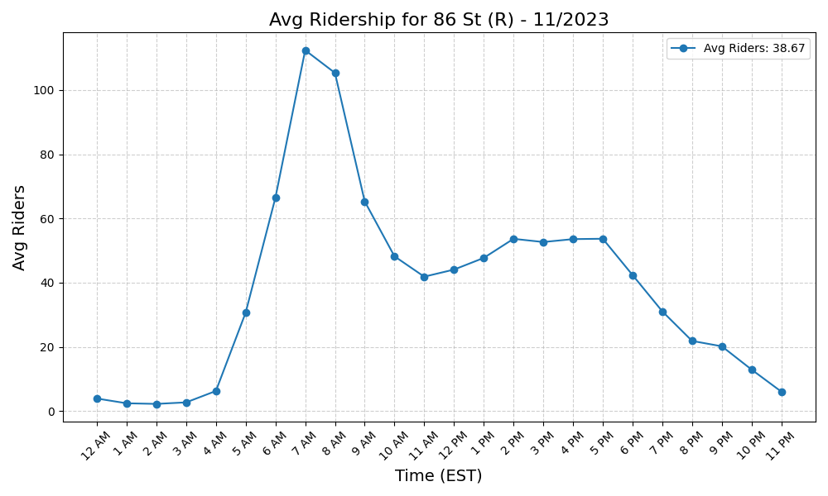
86 St (R) - 11/2023

Slide 27

167 St (4) - 11/2023

Slide 28
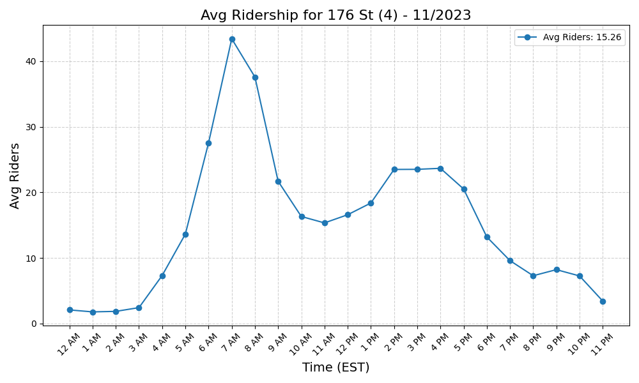
176 St (4) - 11/2023

Slide 29
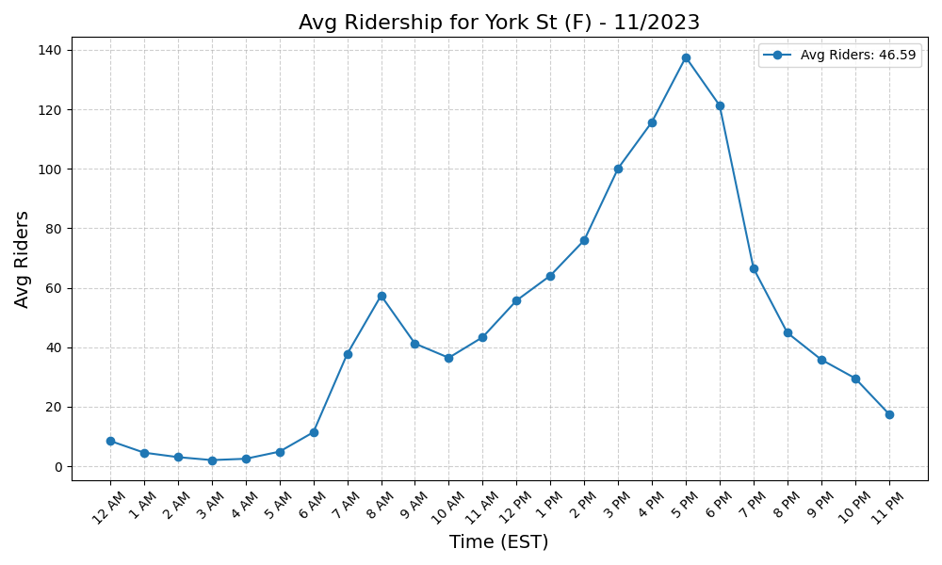
York St (F) - 11/2023

Slide 30
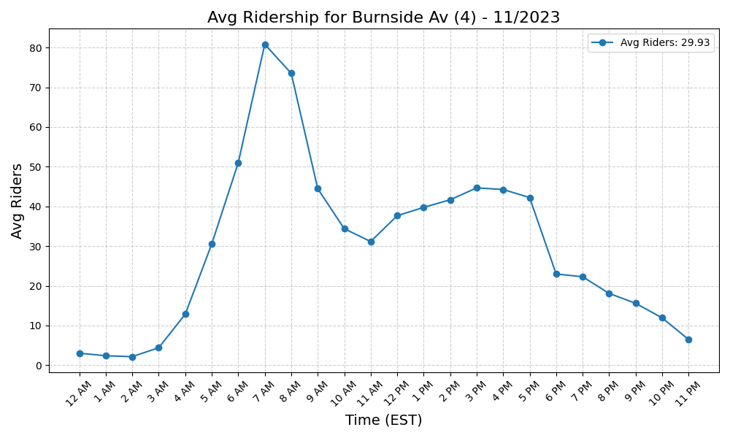
Burnside Av (4) - 11/2023

Slide 31
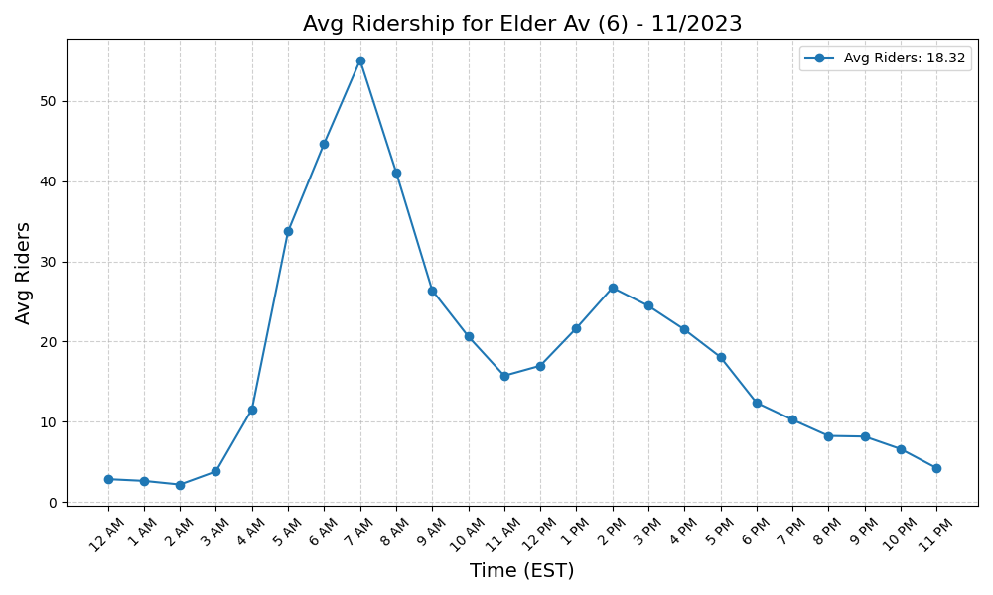
Elder Av (6) - 11/2023

Slide 32
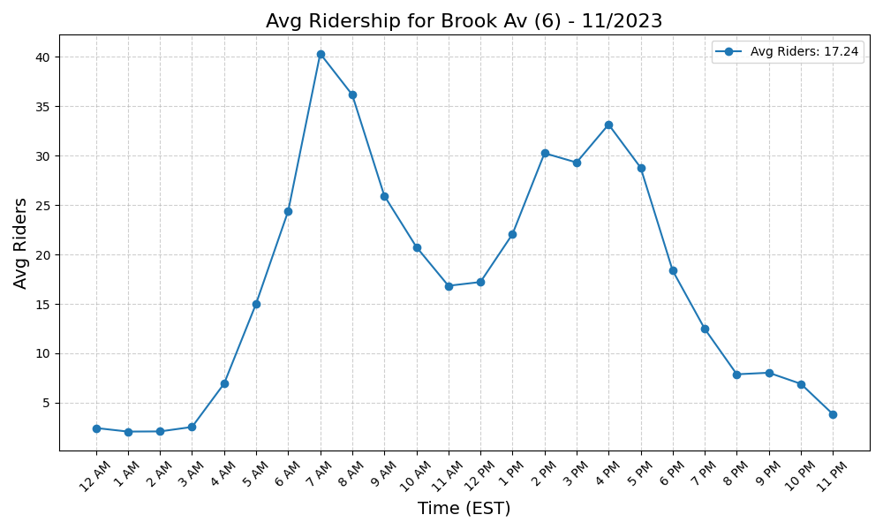
Brook Av (6) - 11/2023

Slide 33
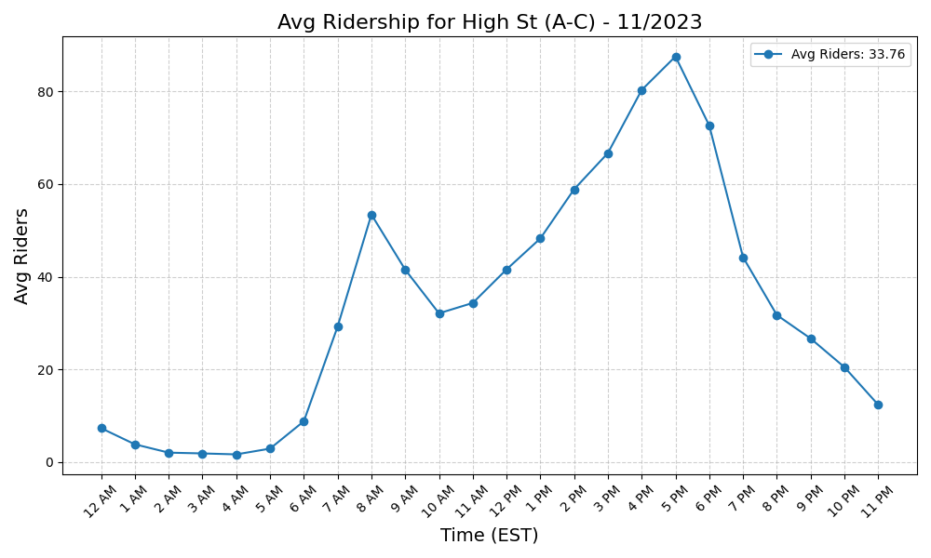
High St (A-C) - 11/2023

Slide 34
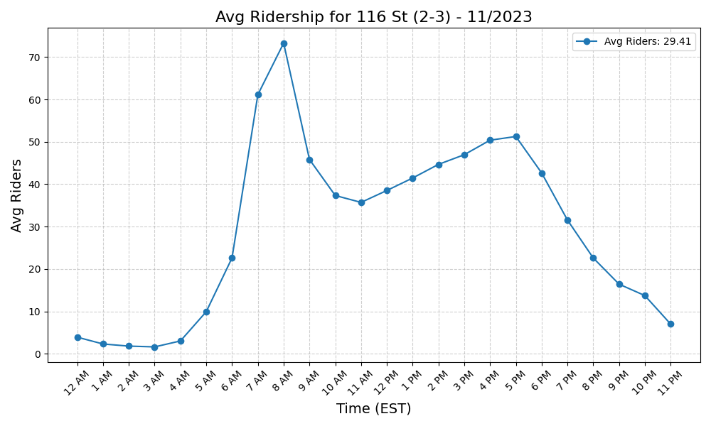
116 St (2-3) - 11/2023

Slide 35

Gun Hill Rd (5) - 11/2023

Slide 36
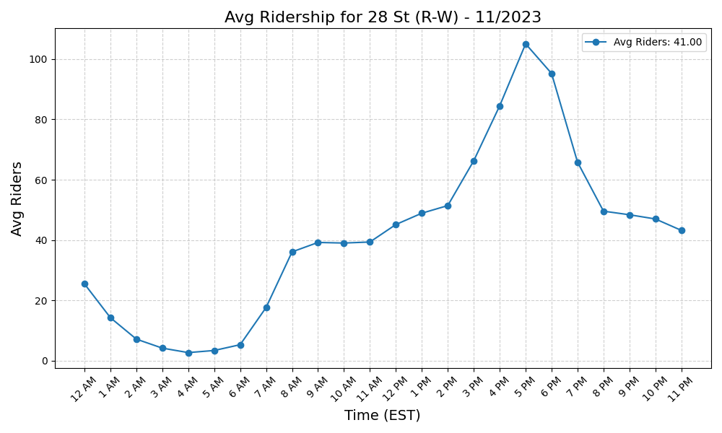
28 St (R-W) - 11/2023

Slide 37
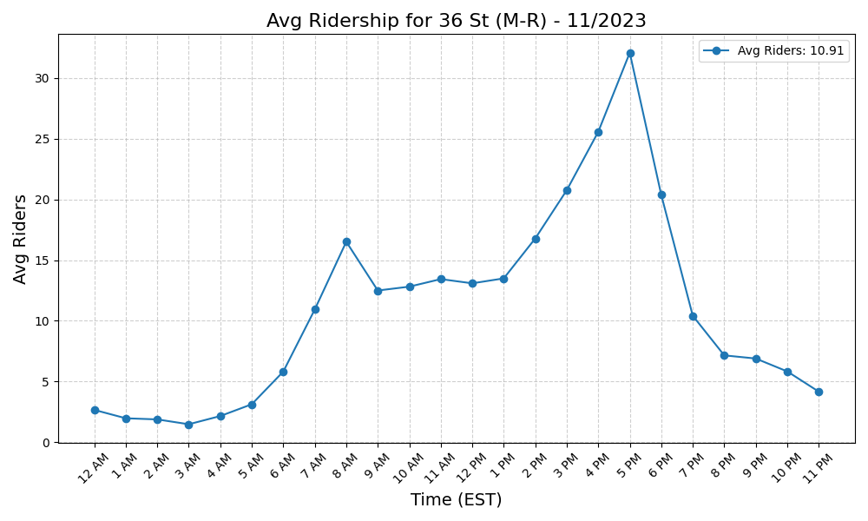
36 St (M-R) - 11/2023

Slide 38

88 St (A) - 11/2023

Slide 39
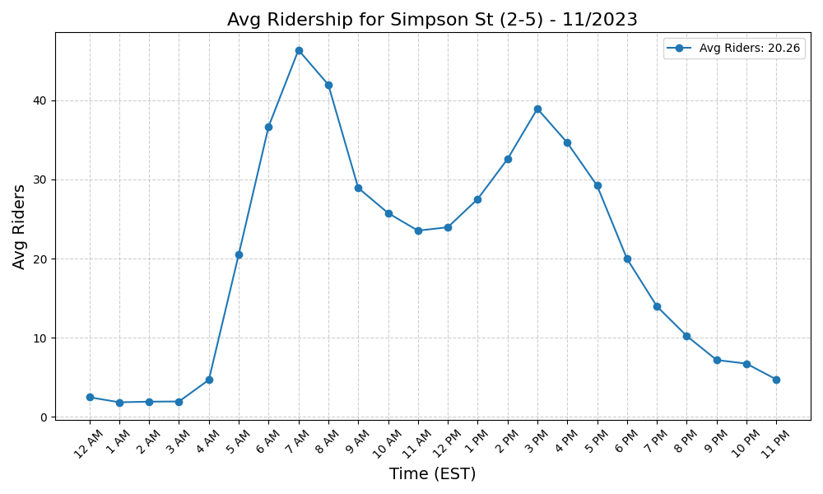
Simpson St (2-5) - 11/2023

Slide 40
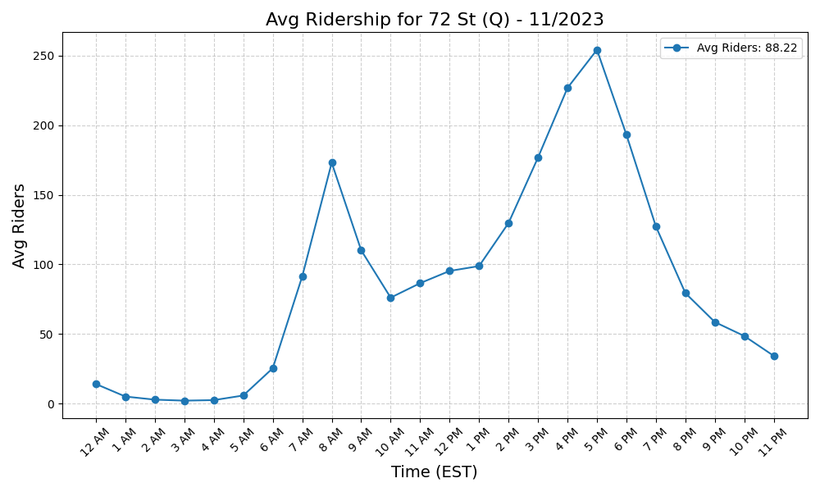
72 St (Q) - 11/2023

Slide 41

E 180 St (2-5) - 11/2023

Slide 42
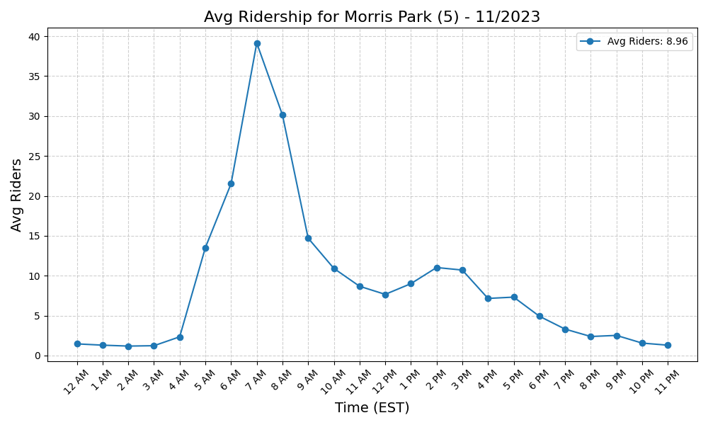
Morris Park (5) - 11/2023

Slide 43
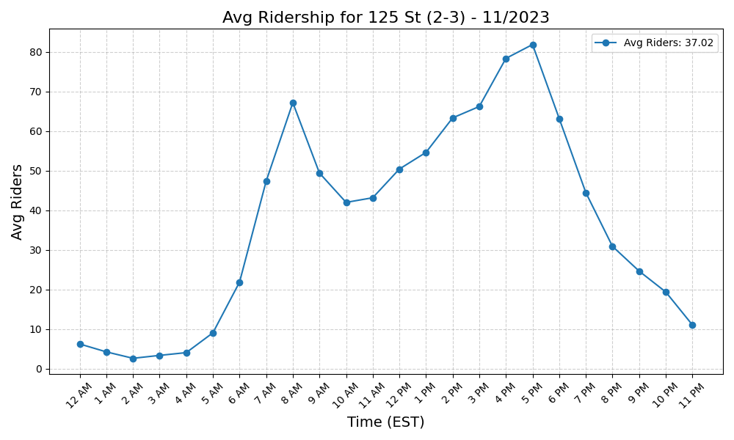
125 St (2-3) - 11/2023

Slide 44
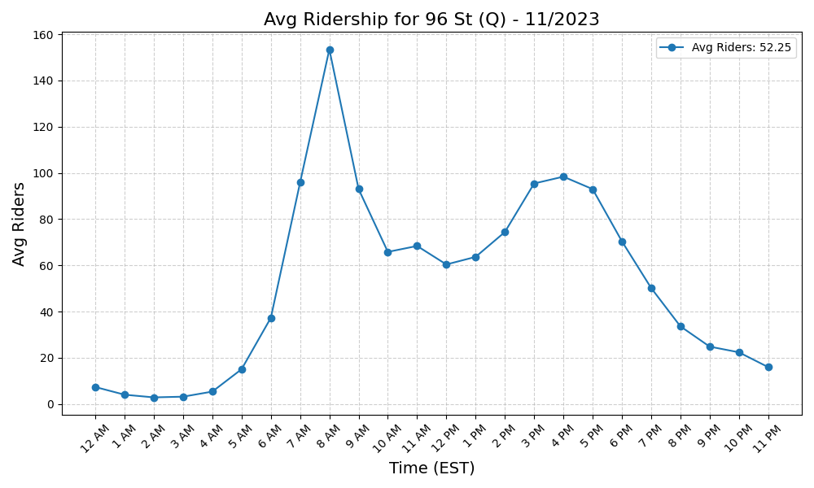
96 St (Q) - 11/2023

Slide 45
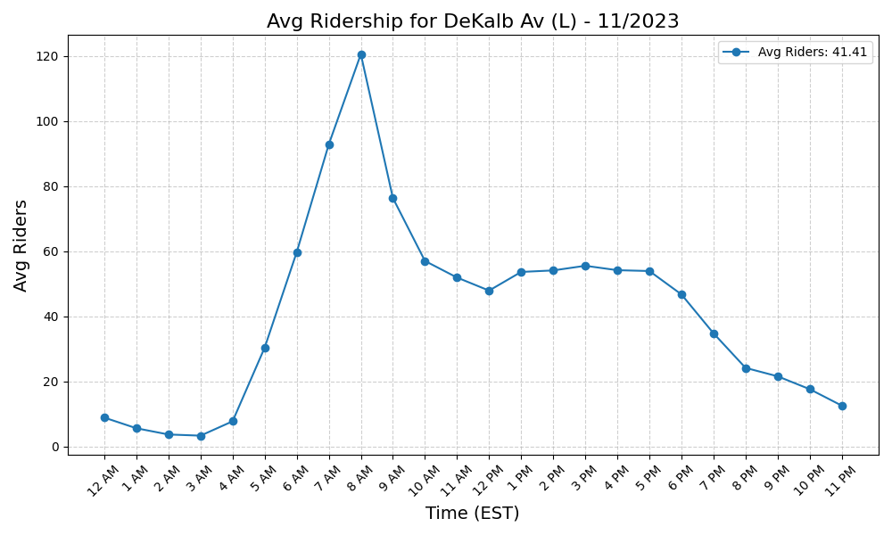
DeKalb Av (L) - 11/2023

Slide 46
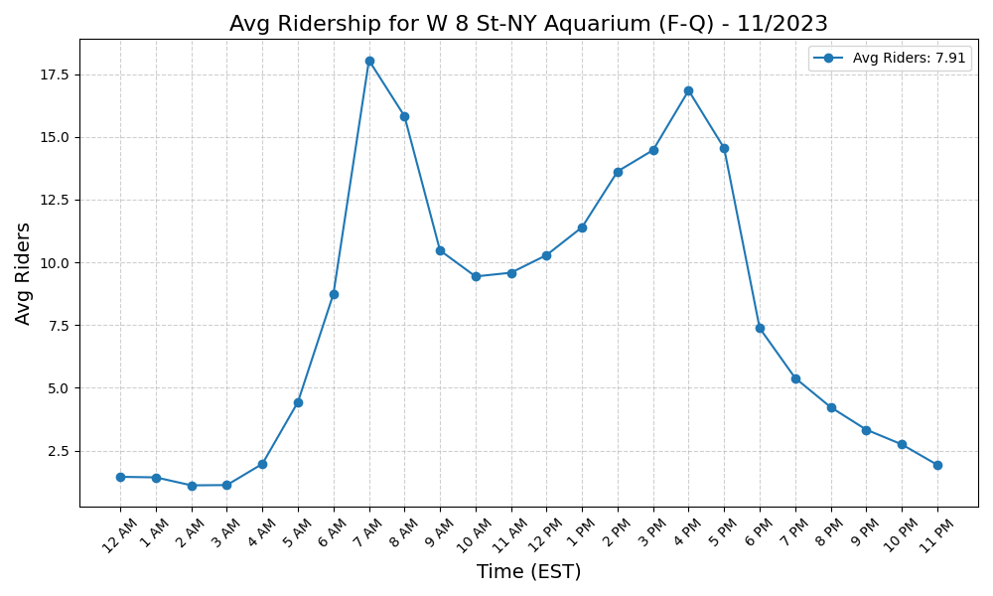
W 8 St-NY Aquarium (F-Q) - 11/2023

Slide 47
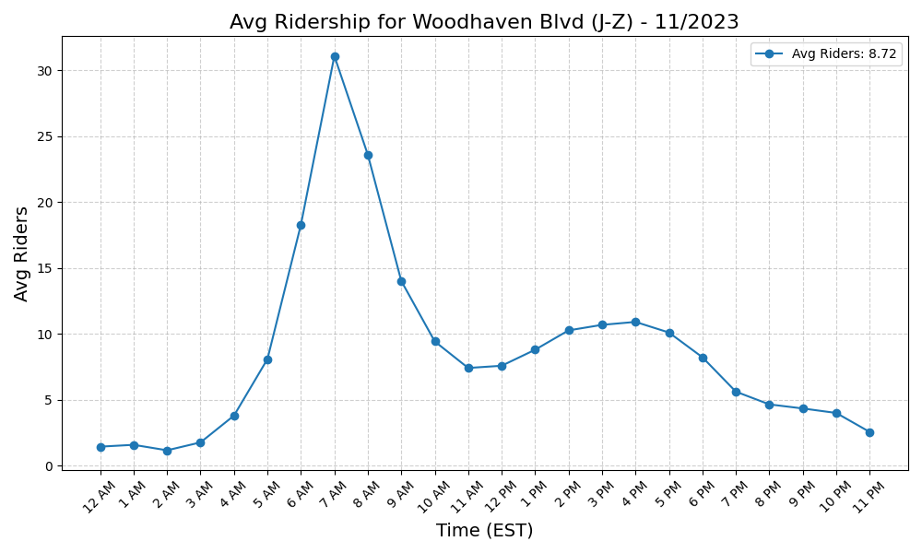
Woodhaven Blvd (J-Z) - 11/2023

Slide 48
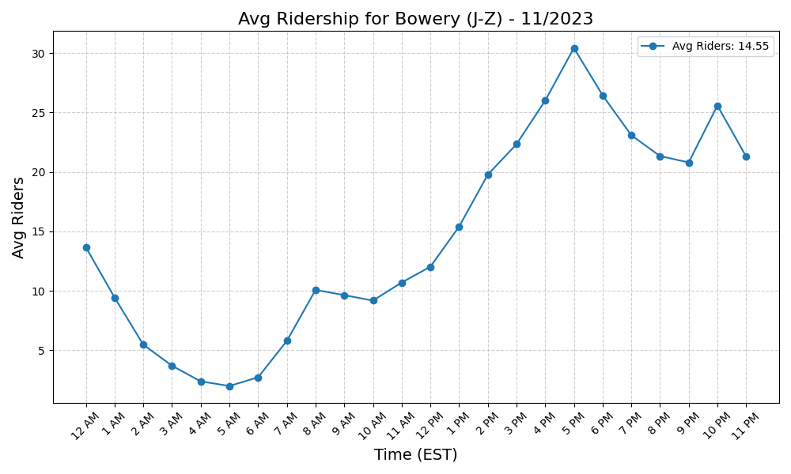
Bowery (J-Z) - 11/2023

Slide 49
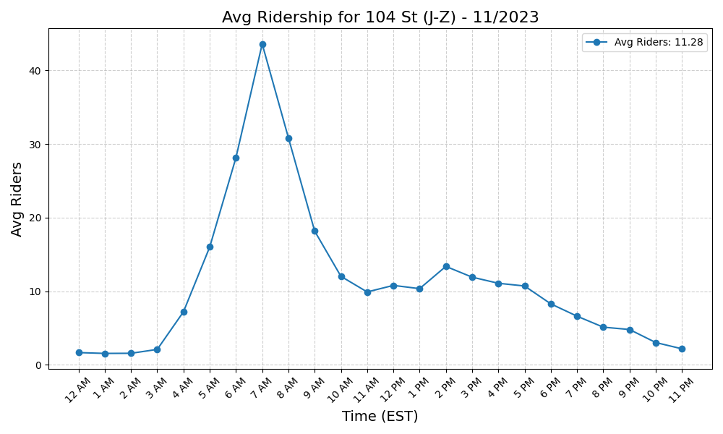
104 St (J-Z) - 11/2023

Slide 50
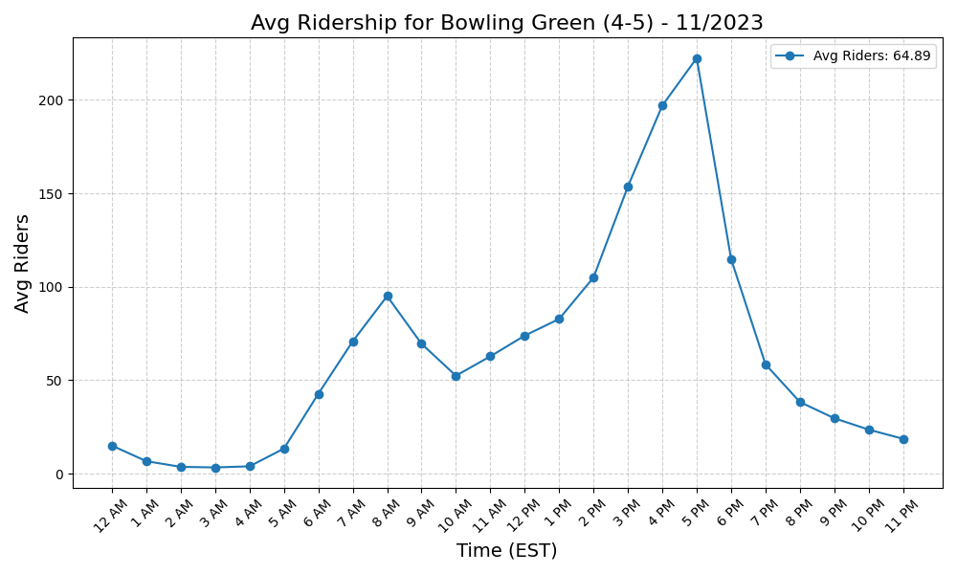
Bowling Green (4-5) - 11/2023

Slide 51
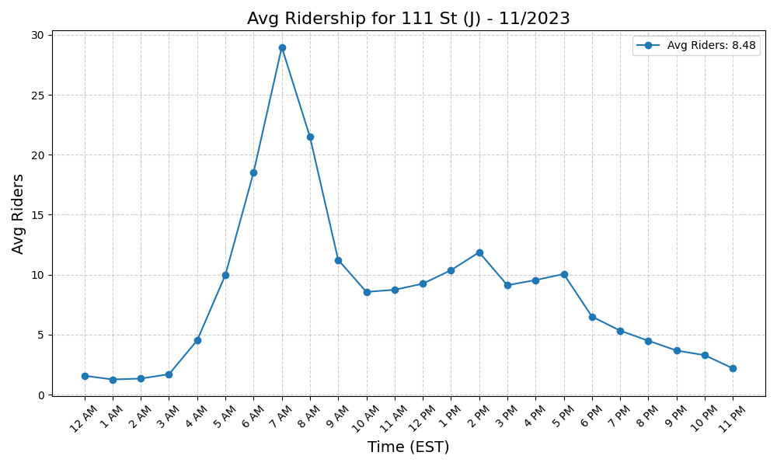
111 St (J) - 11/2023

Slide 52
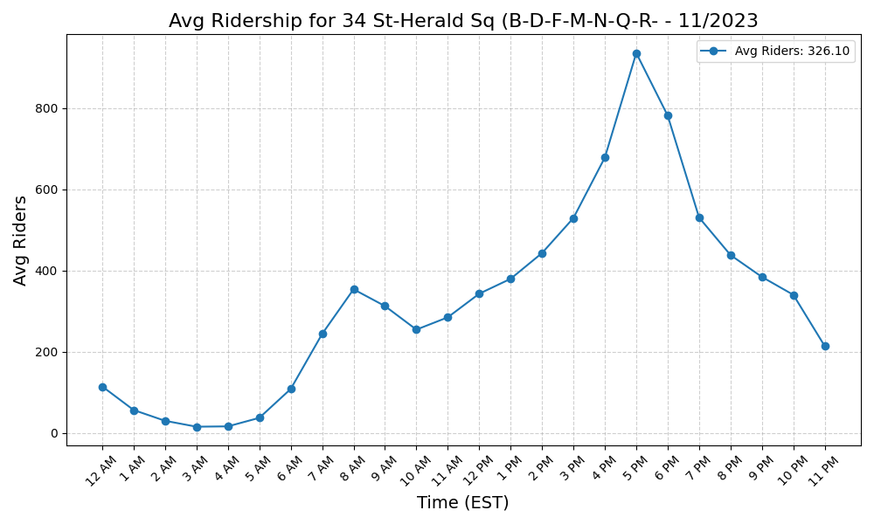
34 St-Herald Sq (B-D-F-M-N-Q-R- - 11/2023

Slide 53
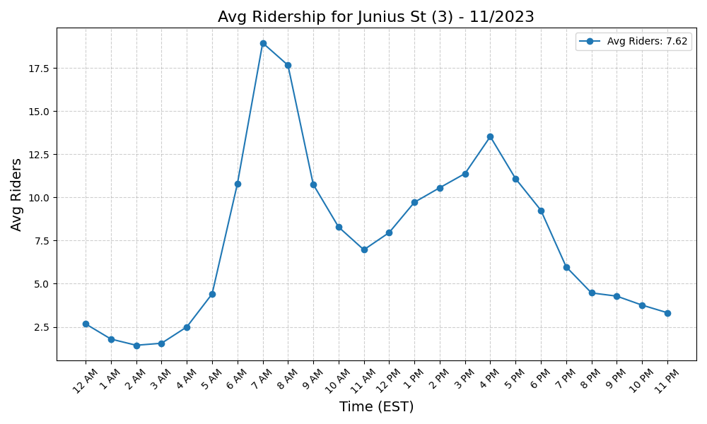
Junius St (3) - 11/2023

Slide 54
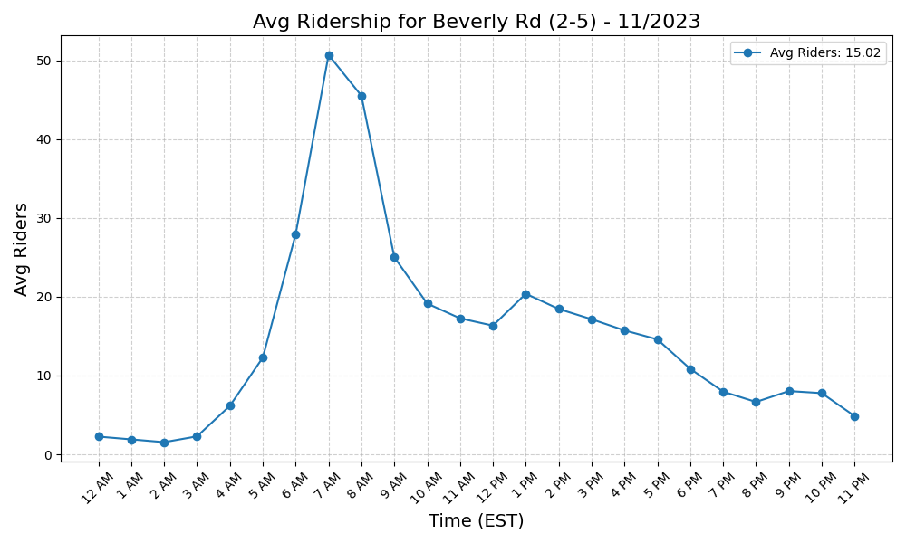
Beverly Rd (2-5) - 11/2023

Slide 55
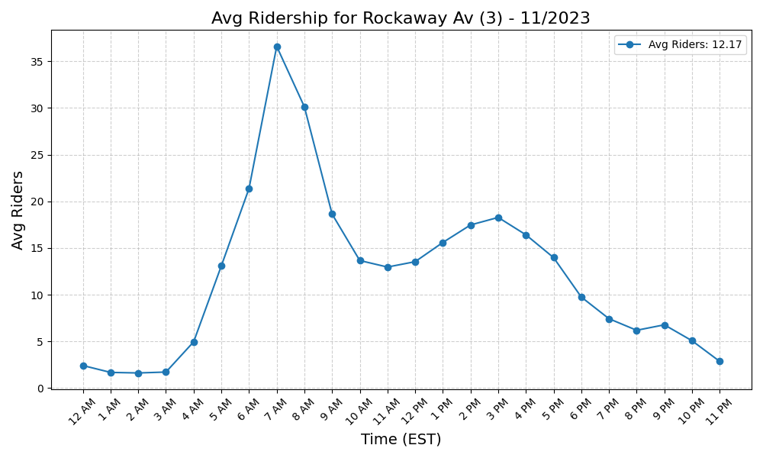
Rockaway Av (3) - 11/2023

Slide 56

Astoria-Ditmars Blvd (N-W) - 11/2023

Slide 57

Middle Village-Metropolitan Av - 11/2023

Slide 58

14 St-Union Sq (L-N-Q-R-W-4-5-6 - 11/2023

Slide 59

90 St-Elmhurst Av (7) - 11/2023

Slide 60

40 St-Lowery St (7) - 11/2023

Slide 61

57 St-7 Av (N-Q-R-W) - 11/2023

Slide 62

Pelham Bay Park (6) - 11/2023

Slide 63

Hunters Point Av (7) - 11/2023

Slide 64

Fresh Pond Rd (M) - 11/2023

Slide 65

Court Sq (E-G-M-7) - 11/2023

Slide 66

75 St-Elderts Ln (J-Z) - 11/2023

Slide 67

49 St (N-R-W) - 11/2023

Slide 68

68 St-Hunter College (6) - 11/2023

Slide 69

Cortelyou Rd (Q) - 11/2023

Slide 70

59 St (N-R) - 11/2023

Slide 71

33 St-Rawson St (7) - 11/2023

Slide 72

Wakefield-241 St (2) - 11/2023

Slide 73

4 Av (F-G)-9 St (R) - 11/2023

Slide 74

Marcy Av (M-J-Z) - 11/2023

Slide 75

Myrtle Av (M-J-Z) - 11/2023

Slide 76

Broad St (J-Z) - 11/2023

Slide 77

77 St (6) - 11/2023

Slide 78

149 St-Grand Concourse (2-4-5) - 11/2023

Slide 79

Broadway (N-W) - 11/2023

Slide 80

168 St (A-C-1) - 11/2023

Slide 81

86 St (4-5-6) - 11/2023

Slide 82

Alabama Av (J) - 11/2023

Slide 83

Cleveland St (J) - 11/2023

Slide 84

Flatbush Av-Brooklyn College (2 - 11/2023

Slide 85

Van Siclen Av (J-Z) - 11/2023

Slide 86

Forest Av (M) - 11/2023

Slide 87

103 St-Corona Plaza (7) - 11/2023

Slide 88

Wall St (4-5) - 11/2023

Slide 89

Coney Island-Stillwell Av (D-F- - 11/2023

Slide 90

85 St-Forest Pkwy (J) - 11/2023

Slide 91

Sterling St (2-5) - 11/2023

Slide 92

Queensboro Plaza (7-N-W) - 11/2023

Slide 93

14 St (F-M-1-2-3)-6 Av (L) - 11/2023

Slide 94

Van Siclen Av (3) - 11/2023

Slide 95

Buhre Av (6) - 11/2023

Slide 96

Flushing Av (M-J) - 11/2023

Slide 97

Kosciuszko St (J) - 11/2023

Slide 98

7 Av (B-Q) - 11/2023

Slide 99

Gates Av (J-Z) - 11/2023

Slide 100

Winthrop St (2-5) - 11/2023

Slide 101

Hewes St (M-J) - 11/2023

Slide 102

39 Av-Dutch Kills (N-W) - 11/2023

Slide 103

Chauncey St (J-Z) - 11/2023

Slide 104

Cypress Hills (J) - 11/2023

Slide 105

Pennsylvania Av (3) - 11/2023

Slide 106

Church Av (2-5) - 11/2023

Slide 107

82 St-Jackson Hts (7) - 11/2023

Slide 108

Astor Pl (6) - 11/2023

Slide 109

46 St-Bliss St (7) - 11/2023

Slide 110

President St-Medgar Evers Colle - 11/2023

Slide 111

Spring St (6) - 11/2023

Slide 112

Bay Ridge Av (R) - 11/2023

Slide 113

Ocean Pkwy (Q) - 11/2023

Slide 114

28 St (6) - 11/2023

Slide 115

Norwood Av (J-Z) - 11/2023

Slide 116

161 St-Yankee Stadium (B-D-4) - 11/2023

Slide 117

Crescent St (J-Z) - 11/2023

Slide 118

Vernon Blvd-Jackson Av (7) - 11/2023

Slide 119

New Lots Av (3) - 11/2023

Slide 120

Beverley Rd (Q) - 11/2023

Slide 121

Newkirk Av-Little Haiti (2-5) - 11/2023

Slide 122

110 St (6) - 11/2023

Slide 123

Fort Hamilton Pkwy (D) - 11/2023

Slide 124

61 St-Woodside (7) - 11/2023

Slide 125

Knickerbocker Av (M) - 11/2023

Slide 126

Seneca Av (M) - 11/2023

Slide 127

Junction Blvd (7) - 11/2023

Slide 128

Mets-Willets Point (7) - 11/2023

Slide 129

Bryant Pk (B-D-F-M)-5 Av (7) - 11/2023

Slide 130

Morgan Av (L) - 11/2023

Slide 131

Lorimer St (M-J) - 11/2023

Slide 132

75 Av (E-F) - 11/2023

Slide 133

135 St (2-3) - 11/2023

Slide 134

111 St (A) - 11/2023

Slide 135

81 St-Museum of Natural History - 11/2023

Slide 136

Prince St (R-W) - 11/2023

Slide 137

Crown Hts-Utica Av (3-4) - 11/2023

Slide 138

Bedford Av (L) - 11/2023

Slide 139

96 St (C-B) - 11/2023

Slide 140

Whitlock Av (6) - 11/2023

Slide 141

Bay Ridge-95 St (R) - 11/2023

Slide 142

77 St (R) - 11/2023

Slide 143

Graham Av (L) - 11/2023

Slide 144

Broadway (G) - 11/2023

Slide 145

St Lawrence Av (6) - 11/2023

Slide 146

Carroll St (F-G) - 11/2023

Slide 147

Nevins St (2-3-4-5) - 11/2023

Slide 148

125 St (4-5-6) - 11/2023

Slide 149

Van Cortlandt Park-242 St (1) - 11/2023

Slide 150

145 St (A-C-B-D) - 11/2023

Slide 151

Eastern Pkwy-Brooklyn Museum (2 - 11/2023

Slide 152

Nostrand Av (A-C) - 11/2023

Slide 153

Cathedral Pkwy (110 St) (C-B) - 11/2023

Slide 154

34 St-Penn Station (A-C-E) - 11/2023

Slide 155

W 4 St-Wash Sq (A-C-E-B-D-F-M) - 11/2023

Slide 156

Parkchester (6) - 11/2023

Slide 157

Bergen St (F-G) - 11/2023

Slide 158

Clinton-Washington Avs (C) - 11/2023

Slide 159

Hoyt St (2-3) - 11/2023

Slide 160

Longwood Av (6) - 11/2023

Slide 161

Mt Eden Av (4) - 11/2023

Slide 162

Queens Plaza (E-M-R) - 11/2023

Slide 163

Hoyt-Schermerhorn Sts (A-C-G) - 11/2023

Slide 164

135 St (C-B) - 11/2023

Slide 165

125 St (A-C-B-D) - 11/2023

Slide 166

21 St-Queensbridge (F) - 11/2023

Slide 167

Flushing Av (G) - 11/2023

Slide 168

Lexington Av-63 St (F-Q) - 11/2023

Slide 169

23 St (C-E) - 11/2023

Slide 170

Morrison Av-Soundview (6) - 11/2023

Slide 171

Fordham Rd (4) - 11/2023

Slide 172

Saratoga Av (3) - 11/2023

Slide 173

Westchester Sq-E Tremont Av (6) - 11/2023

Slide 174

Bedford Park Blvd-Lehman Colleg - 11/2023

Slide 175

Castle Hill Av (6) - 11/2023

Slide 176

Mosholu Pkwy (4) - 11/2023

Slide 177

47-50 Sts-Rockefeller Ctr (B-D- - 11/2023

Slide 178

53 St (R) - 11/2023

Slide 179

Beach 105 St (A-S) - 11/2023

Slide 180

Roosevelt Island (F) - 11/2023

Slide 181

Spring St (C-E) - 11/2023

Slide 182

Classon Av (G) - 11/2023

Slide 183

Nassau Av (G) - 11/2023

Slide 184

86 St (C-B) - 11/2023

Slide 185

Hunts Point Av (6) - 11/2023

Slide 186

Canal St (A-C-E) - 11/2023

Slide 187

5 Av-53 St (E-M) - 11/2023

Slide 188

Chambers St (1-2-3) - 11/2023

Slide 189

183 St (4) - 11/2023

Slide 190

Kingsbridge Rd (4) - 11/2023

Slide 191

East Broadway (F) - 11/2023

Slide 192

Greenpoint Av (G) - 11/2023

Slide 193

138 St-Grand Concourse (4-5) - 11/2023

Slide 194

E 149 St (6) - 11/2023

Slide 195

15 St-Prospect Park (F-G) - 11/2023

Slide 196

Smith-9 Sts (F-G) - 11/2023

Slide 197

Kingston Av (3) - 11/2023

Slide 198

190 St (A) - 11/2023

Slide 199

116 St (6) - 11/2023

Slide 200

3 Av (L) - 11/2023

Slide 201

2 Av (F) - 11/2023

Slide 202

Jamaica-Van Wyck (E) - 11/2023

Slide 203

Lafayette Av (C) - 11/2023

Slide 204

163 St-Amsterdam Av (C) - 11/2023

Slide 205

Grand St (B-D) - 11/2023

Slide 206

Rector St (1) - 11/2023

Slide 207

175 St (A) - 11/2023

Slide 208

103 St (C-B) - 11/2023

Slide 209

Montrose Av (L) - 11/2023

Slide 210

21 St (G) - 11/2023

Slide 211

Grand Army Plaza (2-3) - 11/2023

Slide 212

Sutphin Blvd-Archer Av-JFK Airp - 11/2023

Slide 213

Utica Av (A-C) - 11/2023

Slide 214

Jamaica Center-Parsons-Archer ( - 11/2023

Slide 215

8 St-NYU (R-W) - 11/2023

Slide 216

WTC Cortlandt (1) - 11/2023

Slide 217

Bedford-Nostrand Avs (G) - 11/2023

Slide 218

Bergen St (2-3) - 11/2023

Slide 219

Franklin St (1) - 11/2023

Slide 220

116 St (C-B) - 11/2023

Slide 221

Middletown Rd (6) - 11/2023

Slide 222

Nostrand Av (3) - 11/2023

Slide 223

Zerega Av (6) - 11/2023

Slide 224

72 St (C-B) - 11/2023

Slide 225

57 St (F) - 11/2023

Slide 226

Ralph Av (C) - 11/2023

Slide 227

Clinton-Washington Avs (G) - 11/2023

Slide 228

Kingston-Throop Avs (C) - 11/2023

Slide 229

Cypress Av (6) - 11/2023

Slide 230

Rockaway Av (C) - 11/2023

Slide 231

Clark St (2-3) - 11/2023

Slide 232

Rockaway Park-Beach 116 St (A-S - 11/2023

Slide 233

Sutter Av-Rutland Rd (3) - 11/2023

Slide 234

E 143 St-St Mary-s St (6) - 11/2023

Slide 235

Myrtle-Willoughby Avs (G) - 11/2023

Slide 236

Beach 67 St (A) - 11/2023

Slide 237

238 St (1) - 11/2023

Slide 238

Van Siclen Av (C) - 11/2023

Slide 239

170 St (B-D) - 11/2023

Slide 240

Prospect Av (2-5) - 11/2023

Slide 241

Beach 25 St (A) - 11/2023

Slide 242

Astoria Blvd (N-W) - 11/2023

Slide 243

Fulton St (A-C-J-Z-2-3-4-5) - 11/2023

Slide 244

Norwood-205 St (D) - 11/2023

Slide 245

Pelham Pkwy (5) - 11/2023

Slide 246

Howard Beach-JFK Airport (A) - 11/2023

Slide 247

Aqueduct Racetrack (A) - 11/2023

Slide 248

Inwood-207 St (A) - 11/2023

Slide 249

Nereid Av (2-5) - 11/2023

Slide 250

71 St (D) - 11/2023

Slide 251

80 St (A) - 11/2023

Slide 252

Elmhurst Av (M-R) - 11/2023

Slide 253

Delancey St (F)-Essex St (J-M-Z - 11/2023

Slide 254

Parkside Av (Q) - 11/2023

Slide 255

Jefferson St (L) - 11/2023

Slide 256

Steinway St (M-R) - 11/2023

Slide 257

Intervale Av (2-5) - 11/2023

Slide 258

Kingsbridge Rd (B-D) - 11/2023

Slide 259

182-183 Sts (B-D) - 11/2023

Slide 260

Ozone Park-Lefferts Blvd (A) - 11/2023

Slide 261

Dyckman St (A) - 11/2023

Slide 262

Bronx Park East (2-5) - 11/2023

Slide 263

Grant Av (A) - 11/2023

Slide 264

Harlem-148 St (3) - 11/2023

Slide 265

155 St (B-D) - 11/2023

Slide 266

65 St (M-R) - 11/2023

Slide 267

225 St (2-5) - 11/2023

Slide 268

Northern Blvd (M-R) - 11/2023

Slide 269

Bushwick Av-Aberdeen St (L) - 11/2023

Slide 270

Sutter Av (L) - 11/2023

Slide 271

Aqueduct-N Conduit Av (A) - 11/2023

Slide 272

Fordham Rd (B-D) - 11/2023

Slide 273

Newkirk Plaza (B-Q) - 11/2023

Slide 274

South Ferry (1)-Whitehall St (R - 11/2023

Slide 275

Rector St (R-W) - 11/2023

Slide 276

3 Av-149 St (2-5) - 11/2023

Slide 277

Far Rockaway-Mott Av (A) - 11/2023

Slide 278

Broad Channel (A-S) - 11/2023

Slide 279

104 St (A) - 11/2023

Slide 280

Franklin Av (2-3-4-5)-Botanic G - 11/2023

Slide 281

New Lots Av (L) - 11/2023

Slide 282

Chambers St (A-C)-WTC (E)-Park - 11/2023

Slide 283

174 St (2-5) - 11/2023

Slide 284

Livonia Av (L) - 11/2023

Slide 285

Avenue H (Q) - 11/2023

Slide 286

Tremont Av (B-D) - 11/2023

Slide 287

Kew Gardens-Union Tpke (E-F) - 11/2023

Slide 288

Beach 90 St (A-S) - 11/2023

Slide 289

174-175 Sts (B-D) - 11/2023

Slide 290

Burke Av (2-5) - 11/2023

Slide 291

46 St (M-R) - 11/2023

Slide 292

219 St (2-5) - 11/2023

Slide 293

34 St-Hudson Yards (7) - 11/2023

Slide 294

Myrtle-Wyckoff Avs (L-M) - 11/2023

Slide 295

23 St (R-W) - 11/2023

Slide 296

Eastchester-Dyre Av (5) - 11/2023

Slide 297

Allerton Av (2-5) - 11/2023

Slide 298

86 St (Q) - 11/2023

Slide 299

City Hall (R-W) - 11/2023

Slide 300

Broadway Junction (A-C-J-L-Z) - 11/2023

Slide 301

Atlantic Av (L) - 11/2023

Slide 302

233 St (2-5) - 11/2023

Slide 303

Forest Hills-71 Av (E-F-M-R) - 11/2023

Slide 304

Beach 44 St (A) - 11/2023

Slide 305

145 St (3) - 11/2023

Slide 306

Central Park North (110 St) (2- - 11/2023

Slide 307

Woodhaven Blvd (M-R) - 11/2023

Slide 308

Canarsie-Rockaway Pkwy (L) - 11/2023

Slide 309

Grand Av-Newtown (M-R) - 11/2023

Slide 310

Gun Hill Rd (2-5) - 11/2023

Slide 311

Prospect Park (B-Q-S) - 11/2023

Slide 312

Bedford Park Blvd (B-D) - 11/2023

Slide 313

167 St (B-D) - 11/2023

Slide 314

Freeman St (2-5) - 11/2023

Slide 315

Church Av (B-Q) - 11/2023

Slide 316

Canal St (J-N-Q-R-W-Z-6) - 11/2023

Slide 317

Rockaway Blvd (A) - 11/2023

Slide 318

79 St (D) - 11/2023

Slide 319

Flushing-Main St (7) - 11/2023

Slide 320

Brooklyn Bridge-City Hall (4-5- - 11/2023

Slide 321

West Farms Sq-E Tremont Av (2-5 - 11/2023

Slide 322

Park Pl (S) - 11/2023

Slide 323

Euclid Av (A-C) - 11/2023

Slide 324

Franklin Av (C-S) - 11/2023

Slide 325

Halsey St (L) - 11/2023

Slide 326

Lorimer St (L)-Metropolitan Av - 11/2023

Slide 327

Baychester Av (5) - 11/2023

Slide 328

63 Dr-Rego Park (M-R) - 11/2023

Slide 329

67 Av (M-R) - 11/2023

Slide 330

Beach 36 St (A) - 11/2023

Slide 331

Wilson Av (L) - 11/2023

Slide 332

Jay St-MetroTech (A-C-F-R) - 11/2023

Slide 333

East 105 St (L) - 11/2023

Slide 334

Shepherd Av (C) - 11/2023

Slide 335

Liberty Av (C) - 11/2023

Slide 336

Beach 60 St (A) - 11/2023

Slide 337

Pelham Pkwy (2-5) - 11/2023

Slide 338

Avenue J (Q) - 11/2023

Slide 339

DeKalb Av (B-Q-R) - 11/2023

Slide 340

Jackson Av (2-5) - 11/2023

Slide 341

Court St (R)-Borough Hall (2-3- - 11/2023

Slide 342

Briarwood (E-F) - 11/2023

Slide 343

Beach 98 St (A-S) - 11/2023

Slide 344

121 St (J-Z) - 11/2023

Slide 345

181 St (1) - 11/2023

Slide 346

8 Av (N) - 11/2023

Slide 347

25 St (R) - 11/2023

Slide 348

Lexington Av-53 St (E-M)-51 St - 11/2023

Slide 349

Tompkinsville (SIR) - 11/2023

Slide 350

25 Av (D) - 11/2023

Slide 351

Kings Hwy (B-Q) - 11/2023

Slide 352

215 St (1) - 11/2023

Slide 353

Church Av (F-G) - 11/2023

Slide 354

Avenue I (F) - 11/2023

Slide 355

Parsons Blvd (F) - 11/2023

Slide 356

18 Av (F) - 11/2023

Slide 357

Kings Hwy (N) - 11/2023

Slide 358

Broadway-Lafayette St (B-D-F-M) - 11/2023

Slide 359

Cathedral Pkwy (110 St) (1) - 11/2023

Slide 360

Grand Central-42 St (S-4-5-6-7) - 11/2023

Slide 361

72 St (1-2-3) - 11/2023

Slide 362

Bay Pkwy (D) - 11/2023

Slide 363

Ditmas Av (F) - 11/2023

Slide 364

Sheepshead Bay (B-Q) - 11/2023

Slide 365

Avenue U (Q) - 11/2023

Slide 366

79 St (1) - 11/2023

Slide 367

Bay Pkwy (N) - 11/2023

Slide 368

New Utrecht Av (N)-62 St (D) - 11/2023

Slide 369

86 St (1) - 11/2023

Slide 370

103 St (1) - 11/2023

Slide 371

Avenue N (F) - 11/2023

Slide 372

36 St (D-N-R) - 11/2023

Slide 373

207 St (1) - 11/2023

Slide 374

18 St (1) - 11/2023

Slide 375

Brighton Beach (B-Q) - 11/2023

Slide 376

96 St (1-2-3) - 11/2023

Slide 377

59 St-Columbus Circle (A-B-C-D- - 11/2023

Slide 378

Avenue U (N) - 11/2023

Slide 379

74-Broadway (7)-Jackson Hts-Roo - 11/2023

Slide 380

5 Av-59 St (N-R-W) - 11/2023

Slide 381

Houston St (1) - 11/2023

Slide 382

Christopher St-Sheridan Sq (1) - 11/2023

Slide 383

RI Tramway (Manhattan) - 11/2023

Slide 384

Prospect Av (R) - 11/2023

Slide 385

Marble Hill-225 St (1) - 11/2023

Slide 386

18 Av (D) - 11/2023

Slide 387

Bay 50 St (D) - 11/2023

Slide 388

Neptune Av (F) - 11/2023

Slide 389

20 Av (N) - 11/2023

Slide 390

Sutphin Blvd (F) - 11/2023

Slide 391

Kings Hwy (F) - 11/2023

Slide 392

Fort Hamilton Pkwy (F-G) - 11/2023

Slide 393

231 St (1) - 11/2023

Slide 394

20 Av (D) - 11/2023

Slide 395

Atlantic Av-Barclays Ctr (B-D-N - 11/2023

Slide 396

Jamaica-179 St (F) - 11/2023

Slide 397

Fort Hamilton Pkwy (N) - 11/2023

Slide 398

23 St (1) - 11/2023

Slide 399

Avenue P (F) - 11/2023

Slide 400

Bay Pkwy (F) - 11/2023

Slide 401

Times Sq-42 St (N-Q-R-W-S-1-2-3 - 11/2023

Slide 402

157 St (1) - 11/2023

Slide 403

Avenue M (Q) - 11/2023

Slide 404

125 St (1) - 11/2023

Slide 405

36 Av (N-W) - 11/2023

Slide 406

116 St-Columbia University (1) - 11/2023

Slide 407

Avenue X (F) - 11/2023

Slide 408

137 St-City College (1) - 11/2023

Slide 409

Neck Rd (Q) - 11/2023

Slide 410

50 St (D) - 11/2023

Slide 411

66 St-Lincoln Center (1) - 11/2023

Slide 412

14 St (A-C-E)-8 Av (L) - 11/2023

Slide 413

50 St (1) - 11/2023

Slide 414

Canal St (1) - 11/2023

Slide 415

RI Tramway (Roosevelt) - 11/2023

Slide 416

Avenue U (F) - 11/2023

Slide 417

Dyckman St (1) - 11/2023

Slide 418

86 St (N) - 11/2023

Slide 419

18 Av (N) - 11/2023

Slide 420

30 Av (N-W) - 11/2023

Slide 421

Lexington Av (N-R-W)-59 St (4-5 - 11/2023

Slide 422

28 St (1) - 11/2023

Slide 423

St George (SIR) - 11/2023

Slide 424

145 St (1) - 11/2023

Slide 425

34 St-Penn Station (1-2-3) - 11/2023

Slide 426

169 St (F) - 11/2023

Slide 427

55 St (D) - 11/2023

Slide 428

191 St (1) - 11/2023

